Slide 1
Το Διαδίκτυο

Slide 2
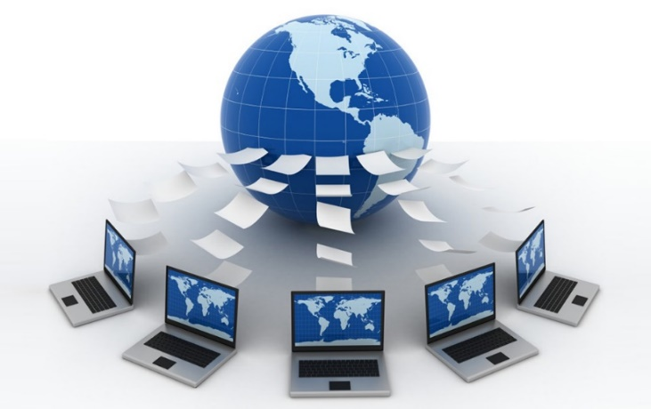
Τι είναι το διαδίκτυο
Το Διαδίκτυο (Internet) αποτελείται από εκατομμύρια υπολογιστές που βρίσκονται διασκορπισμένοι σε όλο τον πλανήτη και επικοινωνούν μεταξύ τους ανταλλάσσοντας δεδομένα. Το όνομα Διαδίκτυο είναι μια σύνθετη λέξη που παράγεται από τις λέξεις Διασύνδεση Δικτύων.

Slide 3
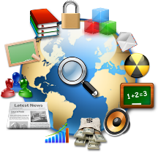
Τι μας προσφέρει το διαδίκτυο
Οι άνθρωποι χρησιμοποιούν το Internet
για να αντλήσουν πληροφορίες
για να επικοινωνήσουν με άλλους ανθρώπους που είναι κι αυτοί χρήστες του
για ψυχαγωγία
Για αγορές
Για ηλεκτρονικές συναλλαγές
Για σπουδές εξ αποστάσεως
κοκ.

Slide 4
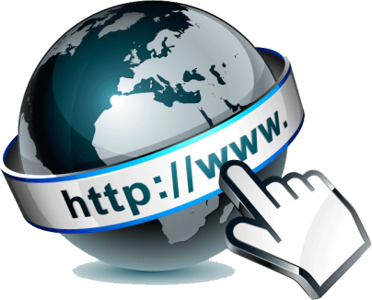
Η ιστορία του διαδικτύου
Ο πρόγονος του Internet, το ARPANET, δημιουργήθηκε στα τέλη της δεκαετίας του 1960 από το Advanced Research Projects Agency (ARPA) των ΗΠΑ με στόχο τη διασύνδεση των υπολογιστικών δικτύων. Στα τέλη του 1970 υιοθετήθηκε από το Πεντάγωνο των ΗΠΑ και οι πρώτοι υπολογιστές συνδέθηκαν το 1980, ενώ το 1983 τυποποιήθηκε και επισημοποιήθηκε η λειτουργία του δικτύου.

Slide 5
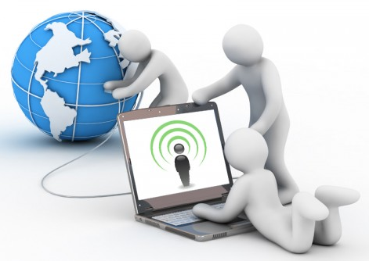
Ποιος «διοικεί» το διαδίκτυο;
Κανένας! Το Internet απλώς διασυνδέει τα δίκτυα, οπότε στην πράξη υπεύθυνος για τη χρήση του Internet είναι ο διαχειριστής κάθε επιμέρους δικτύου.

Slide 6
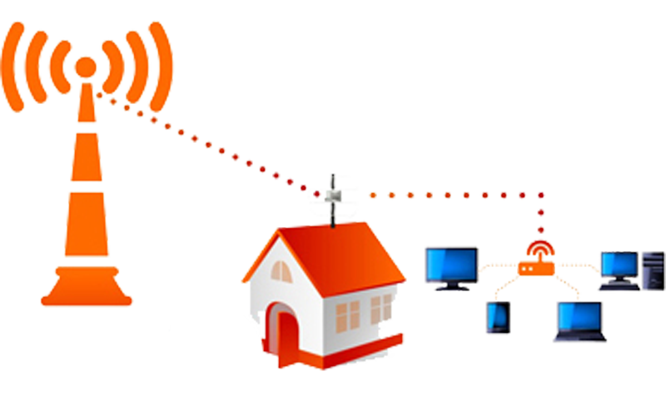
Πως συνδεόμαστε στο διαδίκτυο
Όταν αποκτήσουμε μία σύνδεση στο Ίντερνετ από έναν πάροχο υπηρεσιών Ίντερνετ, πλέον στις πρίζες τηλεφώνου του σπιτιού μας θα υπάρχει εκτός από τηλεφωνική σύνδεση και σύνδεση Ίντερνετ. Συνδέουμε σε μία τέτοια πρίζα μία συσκευή που ονομάζεται modem-router (μόντεμ-ρούτερ) και σε αυτή συνδέονται με προσωπικό κωδικό και αποκτούν πρόσβαση στο διαδίκτυο όλες οι ηλεκτρονικές συσκευές του σπιτιού.

